Slide 1
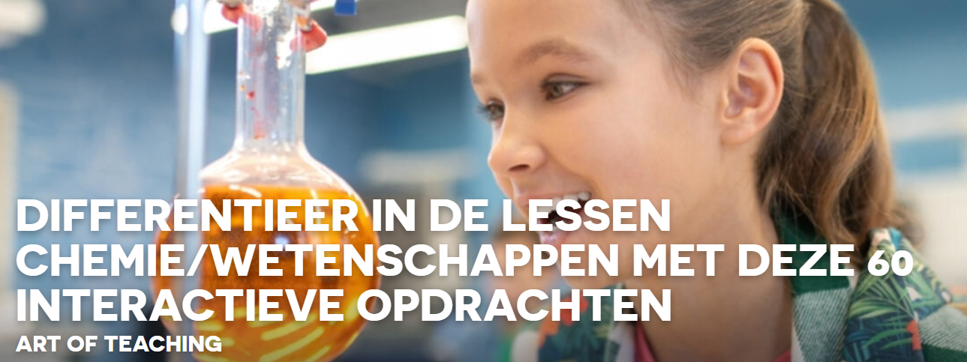
De onderzoekscyclus
Lotte P. (OF 2)

Slide 2
De ontwerpcyclus
Lotte P. (OF 2)

Slide 3
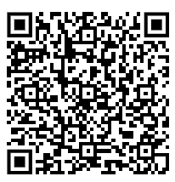
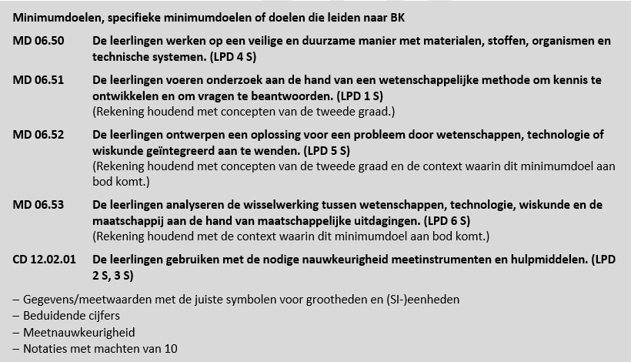
https://pro.katholiekonderwijs.vlaanderen/download/content/983c019d-dad6-4cb5-b034-156a45219114/attachments/Nieuw_II-NatS-d__net_.docx

Slide 4
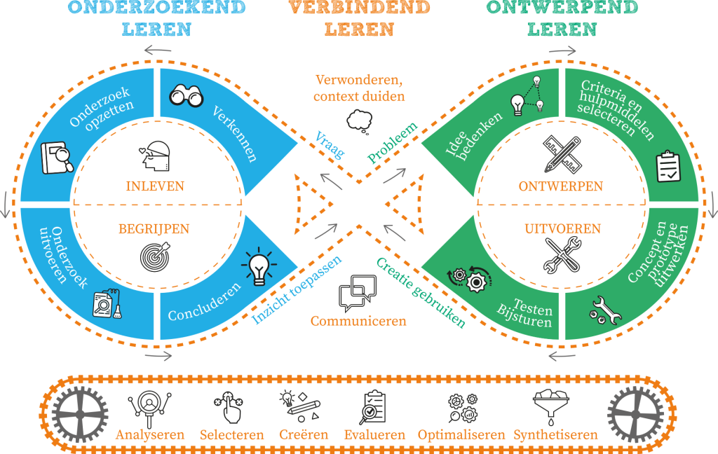
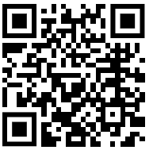
STEMOOV – iSTEM

Slide 5
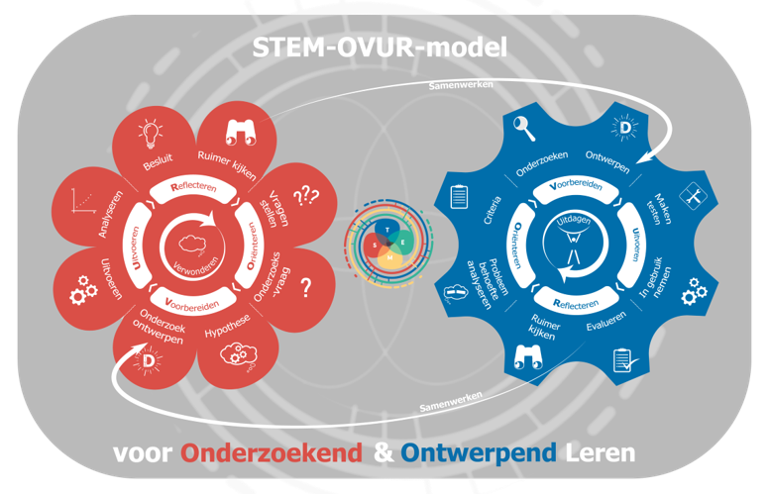

Slide 6
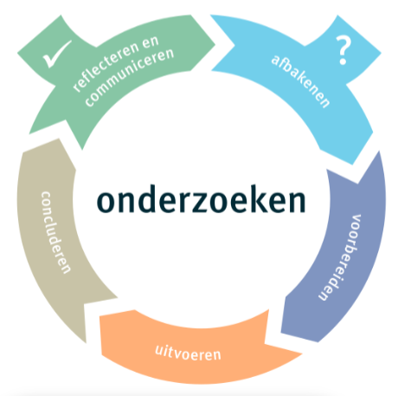
Onderzoek verwerken tot een wetenschappelijk verslag, poster of presentatie (gebruik daarbij correcte bibliografische verwijzingen)
• Resultaten van het onderzoek presenteren voor klasgenoten
• Stimuleren van kritische reacties
• Reflecteren over het onderzoek: voorstellen doen voor
verbeteringen, veranderingen
en uitbreidingen van het onderzoek
Ervaringen en voorkennis uitwisselen
• Onderzoeksvragen formuleren
• Hypothese: antwoorden voorspellen
Onderzoeksplan opstellen
• Bedenken welke informatie nodig is om
onderzoeksvraag te beantwoorden
• Wijze van informatie verzamelen bedenken
en werkwijze kiezen
• Bronnen, materialen en stoffen verzamelen en selecteren
• Veiligheidsplan opstellen
• Onderzoeksvragen beantwoorden
• Verklaringen van waarnemingen formuleren
• Argumenteren op basis van verzamelde bewijzen
Onderzoeksplan uitvoeren op een veilige en duurzame manier•
Data verzamelen, ordenen en verwerken:
  – Doelgericht en nauwkeurig waarnemen
  – Meten met behulp van zintuigen en meetinstrumenten
  – Op een gepaste manier meetwaarden, grootheden en eenheden gebruiken
  – Door vergelijking van data verbanden en patronen herkennen en verklaren
• Onderzoeksresultaten formuleren

Slide 7
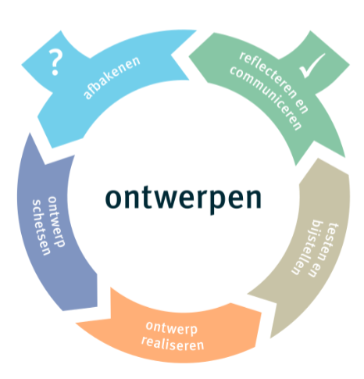
Reflecteren over het ontwerpproces en product
Product demonstreren en uitleggen
Beargumenteren waarom het product al dan niet
voldoet als oplossing voor het probleem
Voorstellen doen voor verbeteringen, veranderingen
en uitbreidingen van het product
Bijsturingen tijdens het ontwerp- of realisatieproces toelichten
Het probleem definiëren
• Criteria voor de oplossing bepalen
• Relevante kennis gebruiken
• Verschillende oplossingen bedenken
en nagaan of ze voldoen aan de criteria
• Oplossing kiezen die past bij de criteria
Oplossing of realisatie uitwerken in een ontwerpschets
• De criteria verwerken in de ontwerpschets
• Definitief ontwerp (op schaal) tekenen
• Materiaal en gereedschap verzamelen
• Plan van aanpak maken
Product testen
• Beoordelen of het product voldoet aan de criteria
• Bijstellen indien nodig
(Op schaal) een product (prototype) maken
Veiligheidsplan opstellen

Slide 8
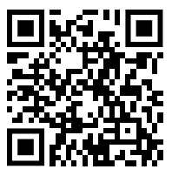
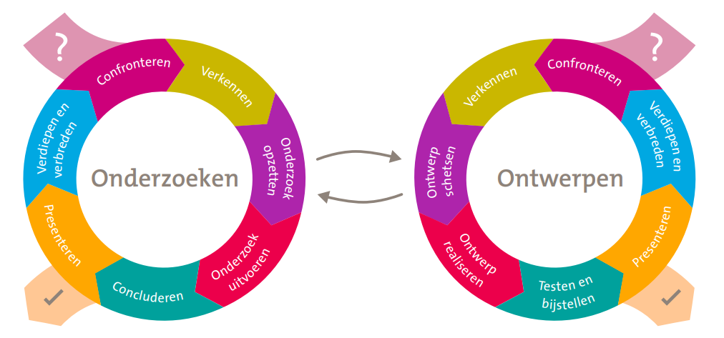
Onderzoek uitvoeren en resultaten verwerken
. Onderzoeksplan uitvoeren op veilige en duurzame manier
Verzamelen van data
Data ordenen, bespreken en verwerken
Onderzoeksresultaten formuleren
Onderzoekend leren - C3
Concluderen
Verkennen en vragen formuleren
Conclusies trekken op basis van verzamelde data
Nagaan of conclusies de onderzoeksvraag beantwoorden
Mogelijke vervolgvragen formuleren
Onderzoek verwerken tot een verslag of presentatie
Brede verkenning van de probleemstelling over een verschijnsel, voorwerp, organisme of situatie
Ervaringen en voorkennis uitwisselen
Onderzoeksvraag en hypothese formuleren
Gefundeerd antwoorden voorspellen
Onderzoek plannen, bronnen
en benodigdheden verzamelen
Reflecteren en communiceren
Reflectie op onderzoeksproces en resultaten
Uitkomst van het onderzoek presenteren
Beargumenteren waarom de conclusies wel of niet de onderzoeksvraag beantwoorden
Voorstellen doen voor aanpassingen en uitbreiding van het onderzoek
• Onderzoeksplan opstellen
Bedenken welke informatie nodig is om onderzoeksvraag te beantwoorden
Variabele(n) selecteren
Wijze van informatie verzamelen bedenken
Bronnen, (meet)instrumenten, materialen en stoffen verzamelen
Veiligheidsplan opstellen

Slide 9
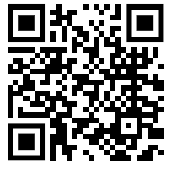
Ontwerp realiseren
(op schaal) een product (prototype) maken
Testen en bijstellen
Product testen
Beoordelen of product voldoet aan criteria
Verkennen en oplossingen bedenken
Reflecteren en communiceren
• Definiëren van probleem
Bepalen van criteria voor de oplossing
Relevante kennis gebruiken
Verschillende oplossingen bedenken en nagaan of deze voldoen aan de criteria
Oplossing kiezen die past bij de criteria
Reflectie op ontwerpproces en product
Product demonstreren en uitleggen
Beargumenteren waarom het product al dan niet voldoet als oplossing voor het probleem
Voorstellen doen voor verbeteringen, veranderingen en uitbreidingen van het product.
Ontwerp schetsen en benodigdheden verzamelen
Ontwerpend leren - C3
Oplossing uitwerken in een ontwerpschets
De criteria verwerken in de ontwerpschets
Definitief ontwerp (op schaal) tekenen
Materiaal en gereedschap verzamelen
Plan van aanpak maken

